Slide 1
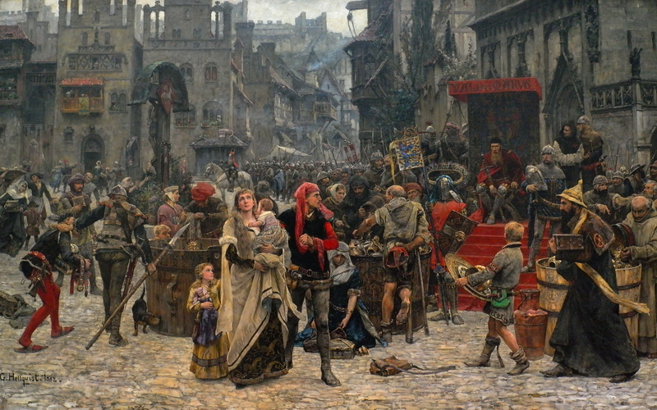
Средневековая Европа в XI – XV вв.

Slide 2
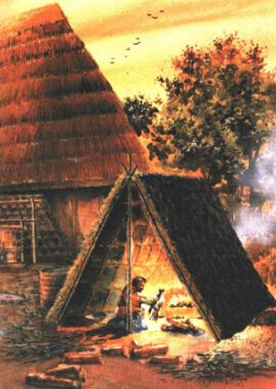
Как жили крестьяне.
Крестьяне жили в деревнях из 10-15 дворов.
Двор состоял из дома, са-рая , хлева, амбара и др. построек.
Дома строили из бревен, крыли соломой. Дома то-пили по-черному.Окна были без стекол, их заве-шивали тряпками, или натягивали бычий пу-зырь.
Внутри дома стоял грубо сколоченный стол, ска-мьи и сундуки с вещами.
Крестьяне спали на дере-вянных кроватях, или скамьях.
Вместо печи использовали очаг, над которым подве-шивали чугунные котел-ки.Ели крестьяне каши, репу,бобы,мед и пойман-ную рыбу и дичь.Пили дешевые вина и пиво

Slide 3
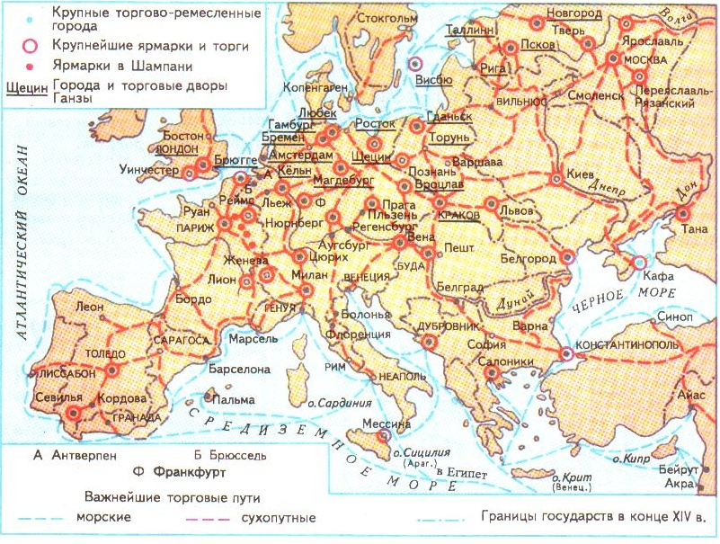

Slide 4
Успехи в хозяйстве
Отделение ремесла от сельского хозяйства
Ремесленники убегают из поместий и селятся в других местах + торговцы
Город

Slide 5
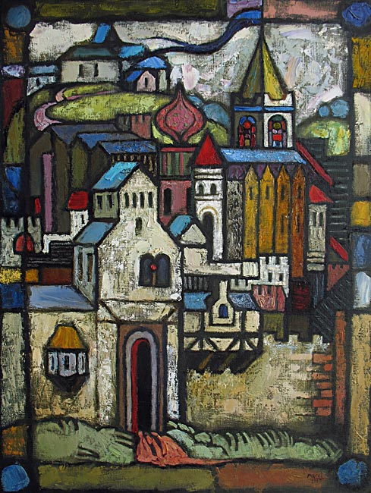
Где образовывался город?
— На перекрестках дорог
— У речных переправ, вблизи морских гаваней
— У стен монастырей
— У замков феодалов

Slide 6
Черты средневекового города
1. Город выглядел как крепость
2. В центре города – рыночная площадь, на которой располагались ратуша и собор
3. Узенькие и кривые улицы
4. Дома не имели нумерации
5. Дома преимущественно были деревянными
6. Отсутствовала система канализации, поэтому на улицах было очень грязно

Slide 7
Первые успехи объединения
В 1214 году Филипп II в ожесточённой битве при Бувине наголо разгромил своих противников и захватил богатые трофеи. У англичан осталась лишь часть Аквитании.
Битва при Бувине

Slide 8
Первые успехи объединения
Король Людовик IX
Святой стал сильнее
любого феодала
Франции. Издавал
законы, которые
действовали на
территории всего
государства.
Людовик IX Святой

Slide 9
Филипп IV Красивый
При Филиппе IV Красивом было присоединено богатое графство Шампань и лежащая в Пиренейских горах на юге страна Наварра.
Филипп IV Красивый

Slide 10
Усиление власти короля.
1. Все феодалы - вассалы короля.
2. Рост феодальных повинностей.
3. Закрепощение свободных и зависимых крестьян.
4. Борьба с крупными феодалами.
5. Борьба крестьян против феодалов - «вольные стрелки» в королевских лесах.

Slide 11
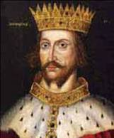
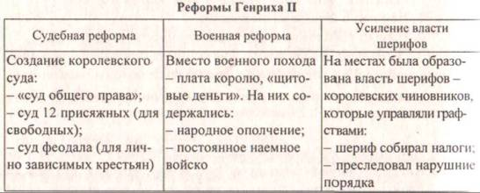

Slide 12
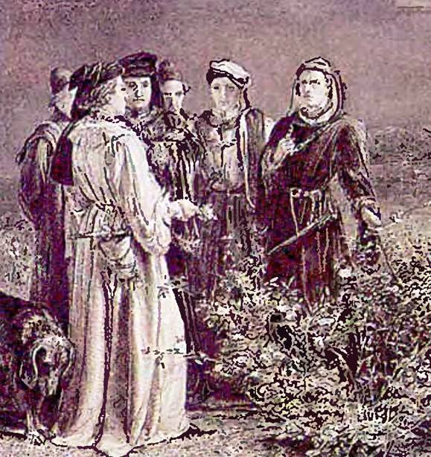
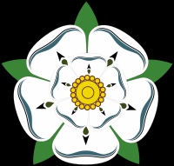
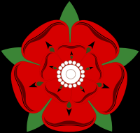
4. Война Алой и Белой розы в Англии
Через два года после Столетней войны в Англии началась междоусобная война, продолжавшаяся 30 лет. Феодалы разделились на две враждующие группы: каждая поддерживала одну из ветвей династии Плантагенетов — Ланкастеров или Йорков, боровшихся за престол. Так как в гербе Ланкастеров была изображена алая роза, а в гербе Йорков — белая, войну назвали Войной Алой и Белой розы (1455—1485).
На картине изображен момент начала конфликта - представители враждующих партий украшают свою одежду розами в королевском саду

Slide 13
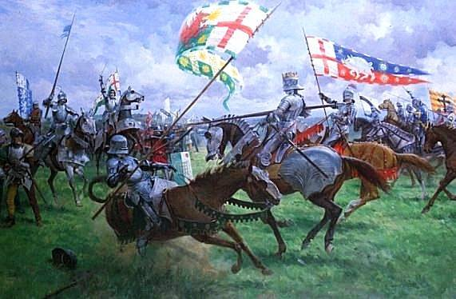
4. Война Алой и Белой розы в Англии
Последняя битва.
Босворт
Удивительно острой и ожесточенной была эта война. Победители беспощадно рубили головы своим противникам. Родственники погибших мстили семьям своих врагов, убивая даже детей. В отличие от обычной феодальной войны, в которой противники старались захватить побольше пленных ради получения выкупа, здесь главная цель состояла в уничтожении противников.
✓

Slide 14
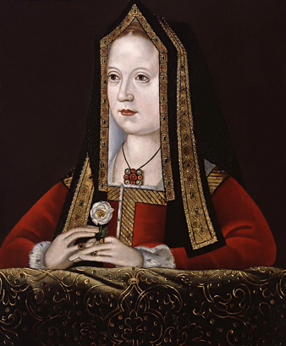
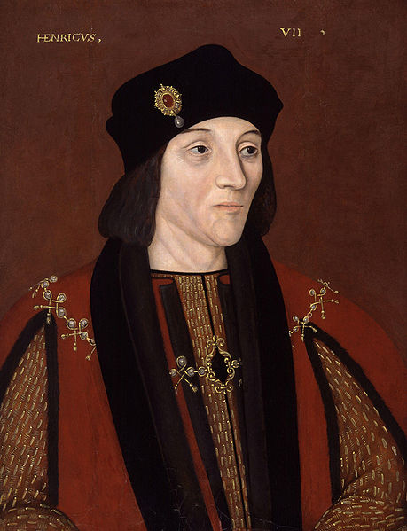
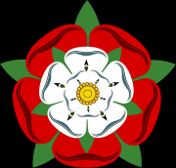
4. Война Алой и Белой розы в Англии
Елизавета Йоркская и Генрих VII
Война закончилась после того, как почти все знатные дворяне истребили друг друга. В борьбу за престол вступил дальний родственник Ланкастеров Генрих Тюдор. Победив в последнем сражении, Генрих женился на дочери короля из династии Йорков и соединил в своем гербе алую и белую розы. С него в Англии началось правление династии Тюдоров.

